Slide 1
VARLIKLARIN ÖZELLİKLERİNİ
BİLDİREN SÖZCÜKLER

Slide 2
İsimlerden önce gelerek onların,
durumunu
şeklini
rengini
sayısını
sırasını
yerini
BELİRTİRLER.

Slide 3
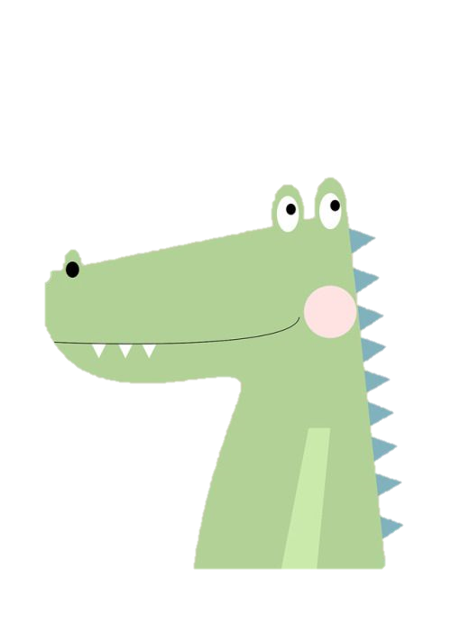
Yeşil timsah
Bir timsah
Mutlu timsah
Sevimli timsah
Genç timsah

Slide 4
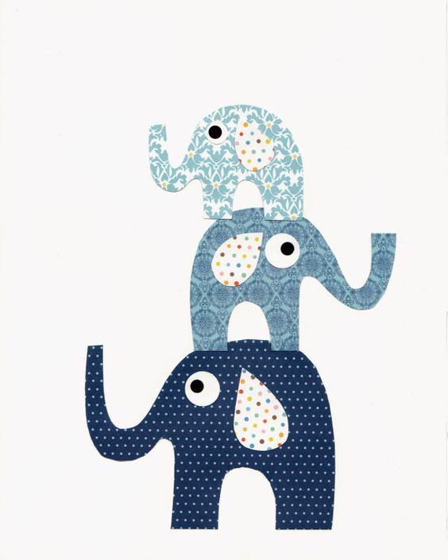
Mavi fil
Güçlü fil
Komik fil
Oyuncu fil
Üç fil

Slide 5
Sevimli zürafa
Genç zürafa
Mavi zürafa
Bir zürafa
Yakışıklı zürafa

Slide 6
Gri koala
İki koala
Yavru koala
Anne koala
Şaşkın koala

Slide 7
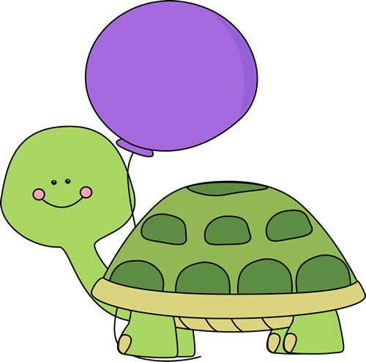
Yeşil kaplumbağa
Mutlu kaplumbağa
Yavaş kaplumbağa
Bir kaplumbağa
Büyük balon

Slide 8
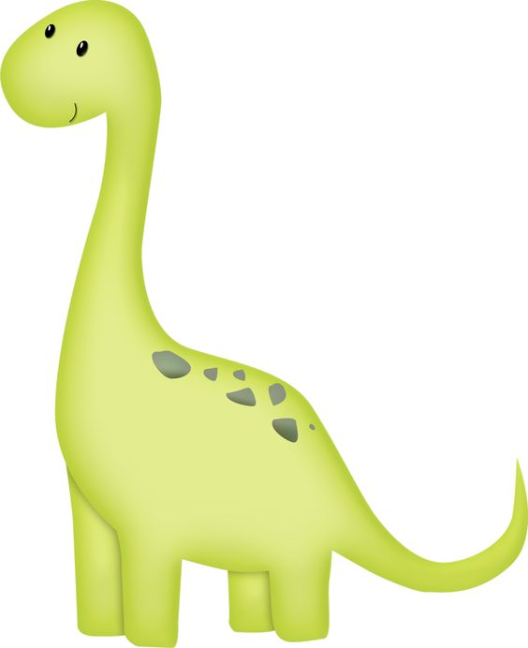
Düşünceli dinozor
Yeşil dinozor
Bir dinozor
Genç dinozor

Slide 9
1) Renk
Sıfat isim
............ elbise
…………… çanta
…………… duvar
…………… saç
…………… kalem
…………… biber
…………… araba

Slide 10
2) Sayı
Sıfat isim
............ çocuk
…………… armut
…………… bahçe
…………… kadın
…………… kalem
…………… domates
…………… masa

Slide 11
3) Sırası
Sıfat isim
............ çocuk
…………… armut
…………… bahçe
…………… kadın
…………… kalem
…………… domates
…………… masa

Slide 12
4) Durum
Sıfat isim
............ elbise
…………… adam
…………… kız
…………… elma
…………… ağaç
…………… kitap
…………… perde

Slide 13
5) Şekil ( Biçim)
Sıfat isim
............ masa
…………… örtü
…………… silgi
…………… saat
…………… tabak
…………… karpuz
…………… kağıt

